Slide 1
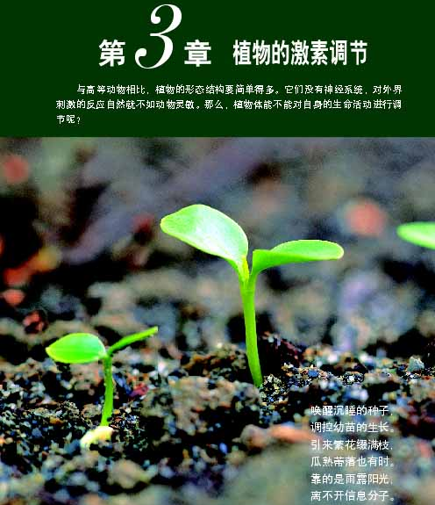
第1节 植物生长素的发现
第2节 生长素的生理作用
第3节 其他植物激素
Notes:
理解植物向性运动的概念及意义。
②概述植物生长素的发现过程。
③体验发现生长素的过程和方法。
“红杏出墙”说明外面的世界很精彩…那请同学们继续观察讨论，是外界什么诱惑使这“红杏”探出脑袋，向外张望？这是植物的什么现象？为什么会出现这种现象？
知识目标：
1 、了解植物向光性；
2 、理解生长素的发现过程
能力目标
1、学会观察植物的向性运动，培养观察能力；
2、理解植物生长素发现过程中各实验的基本设 计思路，培养创新思维能力
情感目标
体验发现生长素的过程和方法，明了科学成果来之不易，需要仔细的观察，科学的思维，理性的实验设计以及坚持不懈的努力。

Slide 2
第一节 植物生长素的发现
学习目标
1.掌握植物生长素的发现过程，并培养自己在实验设计、
分析和结论上的逻辑严谨性（重难点）。
2.掌握植物向光性生长的原因，明确感光部位、发生弯曲
部位，生长素的产生和分布部位，生长素的运输方式、方向
及特点（重难点）。
3.理解植物激素的含义，以及与动物激素的区别（重点）。
Notes:
“红杏出墙”说明外面的世界很精彩…那请同学们继续观察讨论，是外界什么诱惑使这“红杏”探出脑袋，向外张望？这是植物的什么现象？为什么会出现这种现象？

Slide 3
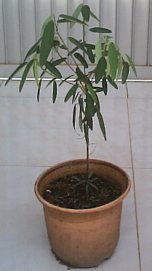

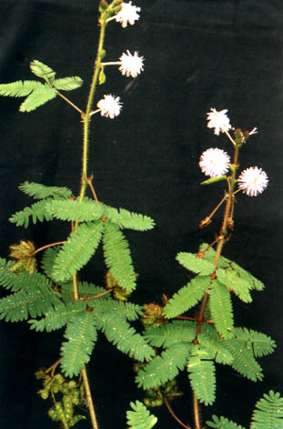
感性运动
植物体受到不定向的外界刺激而引起的局部运动，称为感性运动。（感震、感光），与植物激素调节无关。
Notes:
含羞草（Mimosa pudica Linn.）
植物与动物不同，没有神经系统，没有肌肉，它不会感知外界的剌激，而含羞草与一般植物不同，它在受到外界触动时，叶会下垂，小叶片合闭，此动作被人们理解为“害羞”，故称为含羞草。
白睡莲（Nymphaea alba Linn.）
这是一幅盛开的睡莲花朵，你可曾注意，随着太阳落下花朵会渐渐关闭，仿佛花晚上也要睡觉，睡莲也因此而得名。
舞草（Desmodium gyrans (Linn.) DC.）
这是一枝普普通通的小草，当人们对它讲话或唱歌，小叶片会左右舞动，宛如小草听到你的声音翩翩起舞，因而人们称它为舞草。舞草属豆科，舞草属，产于华南部分省区。当今许多植物园都种植有舞草，作为会动的宠物，备受关注。

Slide 4
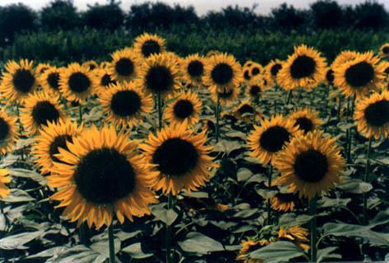
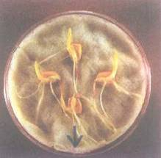
向性运动
植物体受到单一方向的外界刺激而引起的定向运动，称为向性运动。（向光、向地），与植物激素调节有关。
Notes:
向日葵（ Helianthus annuus Linn.）
植物的向性运动可分为向光性、向地性和向化性，向日葵花的向阳是典型的向光性运动。请看田地中朵朵葵花向太阳。
无论种子的胚朝向哪个方向，根都会垂直向下生长，引起这种现象的刺激是？
生：重力。
师：这些现象不仅属于生物的应激性，还可以称为植物的向性运动。请同学试答什么是向性运动。
向性运动意义
植物对于外界环境的适应。例如向光性使植物的茎和叶处于最适宜利用光能的位置，有利于接受充足的阳光而进行光合作用。

Slide 5
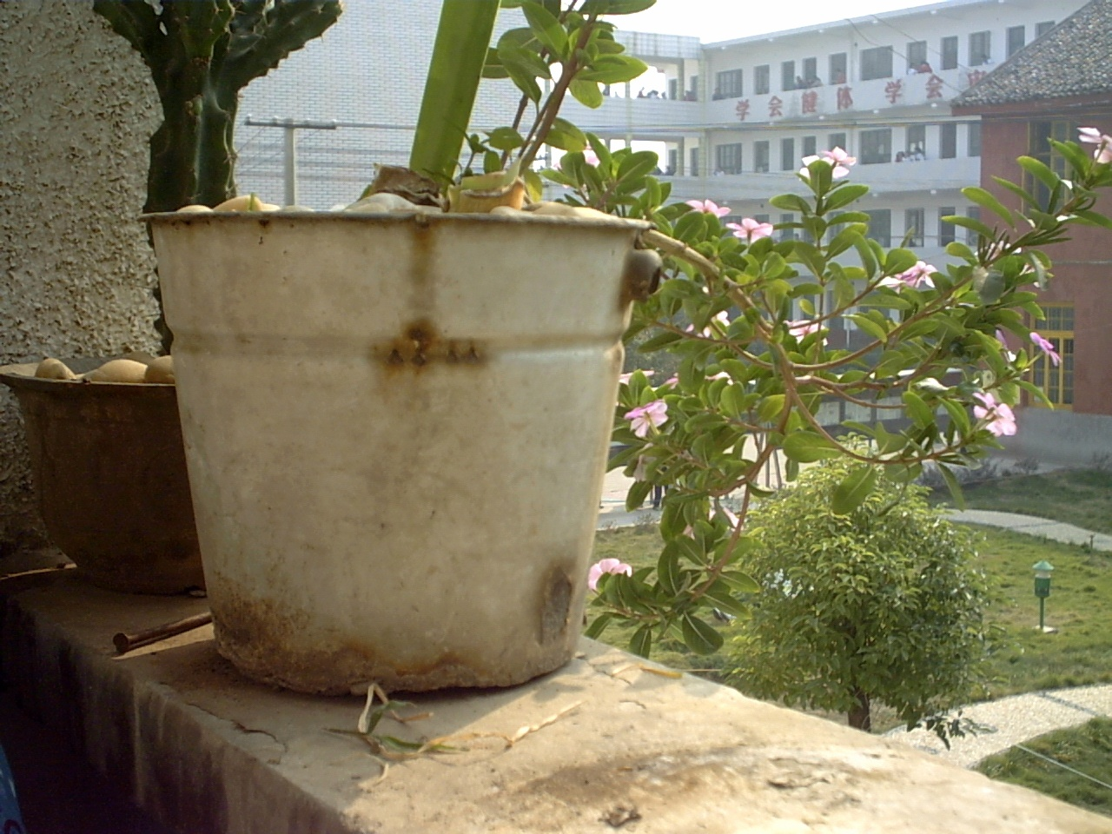
下列图片中的植物它们的生长有何特征?
Notes:
红杏为什么会出墙？ 放在窗台上的花盆中的植物，向光生长。什么是向光性？教材划！单侧光照射下，植物朝向光源方向生长的现象。
植物的向光性是怎样形成的呢?
其实生长素的发现这个课题是以向光性的研究为起点的。

Slide 6
问题探讨
1.图中植株的生长方向有什么特点?
弯向有阳光的一侧生长
2.可能是哪种环境刺激引发了这株植物生长方向的改变?这种改变有什么适应意义?
是较长时间的单侧光刺激引起植株弯向光源生长。这样，可以使植株获得更多阳光，从而可以通过光合作用合成更多的有机物，满足自身生长发育的需要。
3.这种生长方向的改变,是发生在植物的幼嫩部分还是成熟部分?
发生在幼嫩部位。

Slide 7
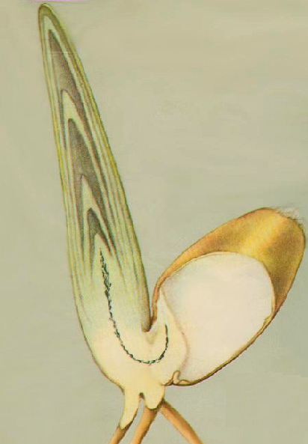
一、生长素的发现过程
胚芽鞘：
单子叶植物，尤其是禾本科植物种子萌发时，包在胚芽外面的鞘状结构，连同胚芽一起出土，保护胚芽出土时不受损伤。
胚芽鞘

Slide 8
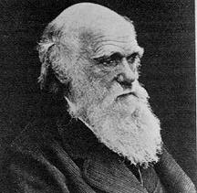
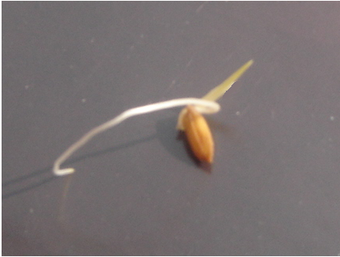
达尔文的实验（1880年）

Slide 9
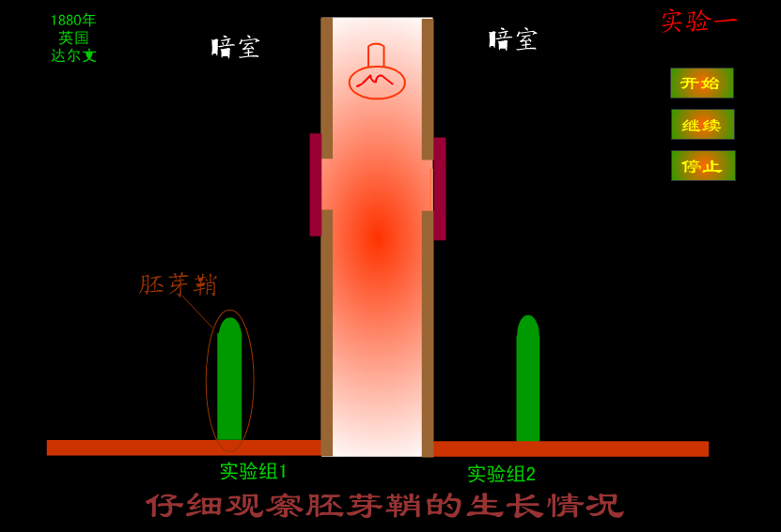
单侧光引起胚芽鞘向光生长

Slide 10
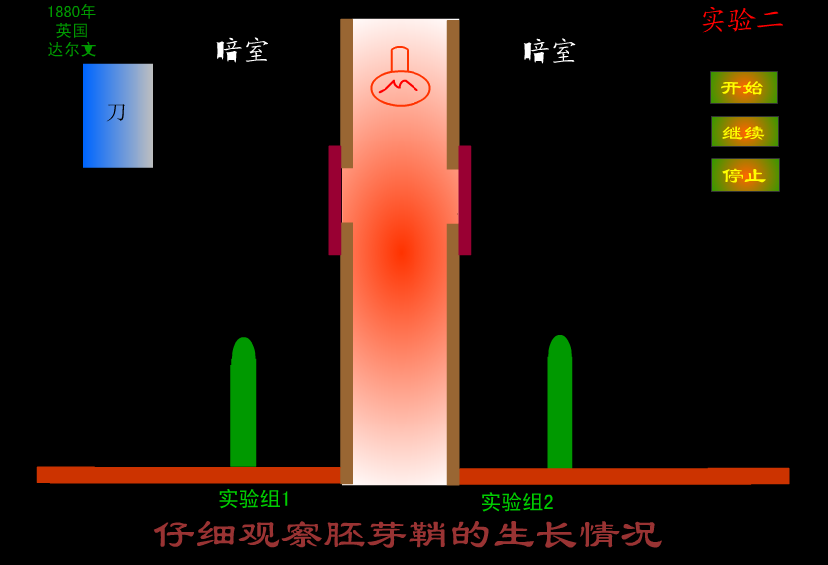
胚芽鞘的向光性弯曲与尖端有关
Notes:
师：切去尖端发现胚芽鞘既不生长也不弯曲，说明？
生：胚芽鞘的生长与弯曲都与尖端有关

Slide 11
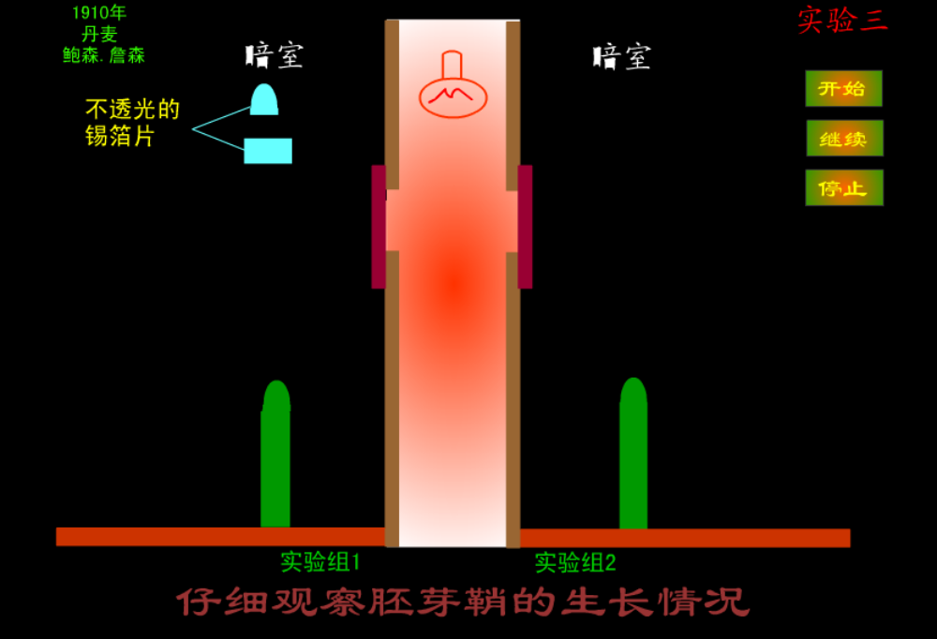
尖端是感受光刺激的部位
而弯曲的部位在尖端下部
Notes:
插入一个白板，把詹森挡住，这是达尔文的实验
师：很明显，这个实验说明了感光部位是胚芽鞘的尖端。但是，虽然生长弯曲以及感光部位都与尖端有关，可是实际生长弯曲的部位，却是在尖端以下的部分，为什么呢？
生：可能是尖端产了某种物质，这种物质从尖端运输到下部，对胚芽鞘下面的部分产生了影响。

Slide 12
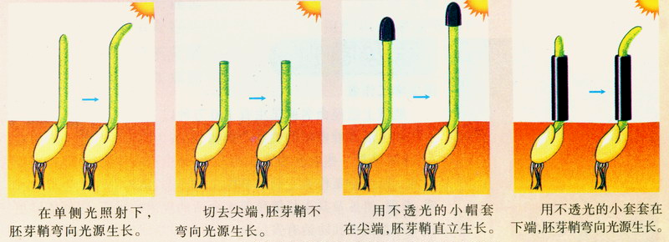
由实验推想：
单侧光照射使胚芽鞘的尖端产生某种影响，当这种影响传递到下部的伸长区时，会造成背光面比向光面生长快，因而出现向光性弯曲。

Slide 13
？
思考
1、为什么要分别遮盖胚芽鞘顶端和它下面一段呢？
采用排除法，观察某一部分不受单侧光刺激时，胚芽鞘的反应，从而确定是胚芽鞘哪一部分在起作用。
2、胚芽鞘弯曲生长的是哪一部分？
感受单侧光刺激的又是哪一部分？
胚芽鞘顶端下面的一段
胚芽鞘顶端
3、你怎样解释这一结果？
胚芽鞘顶端接受单侧光照射后，产生某种刺激传递到下面，引起下面一段弯曲生长。

Slide 14
思考
？
顶端产生的刺激能传到下部，
那么它为什么能使得伸长区两侧生长不均匀呢？
因为该影响在向光一侧和背光一侧的分布（浓度）存在差异，因而引起两侧的生长不均匀。

Slide 15
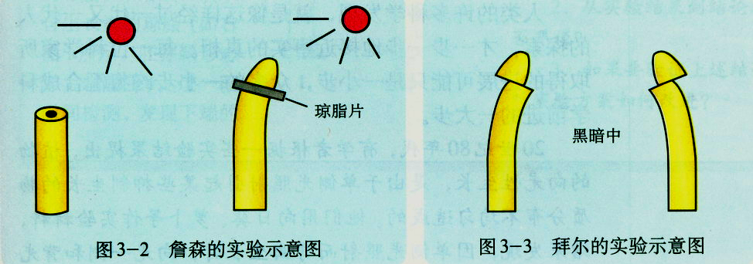
詹森的实验（1910）和拜尔的实验（1914）
证明：胚芽鞘顶尖产生的影响可以透过琼脂片传递给下部。
证明：胚芽鞘的弯曲生长，是因为顶尖产生的影响在其下部分分布不均匀造成的。

Slide 16
根据达尔文、詹森、拜尔等一系列实验结果，能得出什么结论?
胚芽鞘的顶尖产生的影响可能是一种化学物质，这种化学物质的分布不均匀造成了胚芽鞘的弯曲生长。
？
究竟是不是化学物质呢？如果是，是哪种化学物质？

Slide 17
温特的实验（1928年）
结论：造成胚芽鞘弯曲的影响的确是一种化学物质——生长素。
不生长也不弯曲
朝对侧弯曲生长
Notes:
燕麦也是禾本科草本植物，把切下的燕麦尖端放在琼脂块上，几小时后移去胚芽鞘尖端，将琼脂切成小块。再将经处理过的的琼脂块放在切去尖端的燕麦胚芽鞘一侧，结果胚芽鞘会超对侧弯曲生长。但是如果放上的是没有接触过胚芽鞘尖端的琼脂块，胚芽鞘

Slide 18

生长素是什么？
1931年郭葛等人分离出了生长素
吲哚乙酸（IAA）
具有生长素效应的还有：
苯乙酸（PAA）
吲哚丁酸（IBA）

Slide 19
顺序 | 实验设计 | 实验现象 | 实验结论
实验① | 将燕麦幼苗置于暗处培养 | 胚芽鞘向上直立生长
实验② | 将燕麦幼苗置于一侧带一小孔的硬纸盒中培养 | 胚芽鞘弯向光源生长
实验③ | 将除去胚芽鞘尖端的燕麦幼苗置于如实验②条件相同的环境中培养 | 胚芽鞘不生长也不弯向光源
实验④ | 将胚芽鞘尖端切下放在琼脂块上一段时间后再取该琼脂块放在去尖端的胚芽鞘切面的一侧继续培养 | 胚芽鞘弯向放置琼脂块的对侧
实验⑤ | 取未放置过胚芽鞘尖端的琼脂块放在去尖端的胚芽鞘切面的一侧，与实验④对比培养 | 胚芽鞘不生长也不弯曲
植物幼苗的生长
光不是必要条件
植物具有向光性
胚芽鞘弯向源光
是因为具有尖端
的缘故
尖端能产生某种
物质并向下运输
促进下部细胞的
生长
证明实验④中琼
脂块中促进生长
的物质来自胚芽
鞘尖端

Slide 20
植物向光性及形成的原因
外因：
内因：
单侧光照射
①尖端的存在(感光)
②尖端产生生长素
③生长素分布不均
(背光面多向光面少)
65%
35%

Slide 21
什么叫植物激素
由植物体内产生，能从产生部位运送到作用部位，对植物生长发育有显著影响的微量有机物。
赤霉素
细胞分裂素
其他植物激素
脱落酸
乙烯

Slide 22
 |  | 植物激素 | 动物激素
不同点 | 产生部位 | 无专门的分泌器官，只是由植物体的一定部位产生。称为产生部位 | 由特定的内分泌腺（内分泌细胞）合成。
 | 作用部位 | 不作用于特定器官，只是作用于植物体的一定部位——称为作用部位。 | 随血液循环运输作用于特定器官——靶器官（靶细胞）。
相同点 |  | 1）由生物体自身产生；2）特点：种类多、微量、高效；3）调节生物体的新陈代谢、生长发育等生理活动。

Slide 23
二、生长素的产生、运输和分布
1、产生的部位：
产生生长素的部位主要有：形成层细胞、发育的种子、叶原基、嫩叶、芽尖和根尖等幼嫩处的分生组织等
2、分布：
植物体各器官都有分布,但相对集中地分布在生长旺盛的部位。
产生部位＜积累部位：如顶芽＜侧芽
生长旺盛的部位＞衰老组织：如生长点＞老根
Notes:
1、产生生长素的部位主要有：形成层细胞、发育的种子、叶原基、嫩叶、芽尖和根尖等处的分生组织等。
形态学上端——产生生长素的部位，根尖、芽尖（版图，植株，让学生判断）

Slide 24
3、运输方向：
纵向运输 + 横向运输
在幼嫩组织中，只能由形态学上端（顶端）向形态学下端（基端）极性运输。
在成熟组织中,生长素可以通过韧皮部进行非极性运输。
4、运输方式：主动运输
极性运输 + 非极性运输

Slide 25
胚芽鞘尖端生长素的运输
光
①表示在单侧光刺激下生长素产生的横向运输；
胚芽鞘尖端
①
②表示从形态学上端向形态学下端的极性运输。
②
较多︵生长较快︶
较少︵生长较慢︶
★判断胚芽鞘是否弯曲生长，要看胚芽鞘下端生长素分布是否均匀，而下端生长素的分布是否均匀则取决于尖端是否存在生长素的横向运输。
胚芽鞘尖端下段
Notes:
对向光性的解释

Slide 26
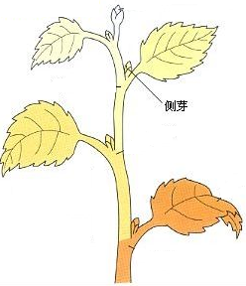
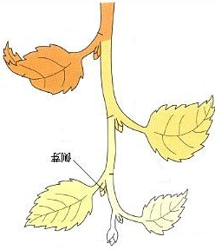
形态学上端
形态学下端
形态学下端
形态学上端
在成熟组织中,生长素可以通过韧皮部进行非极性运输。

Slide 27
证明生长素的极性运输
形态学上端
（顶端）
形态学下端
（基端）
形态学下端
（基端）
形态学上端
（顶端）

Slide 28
空白琼脂块
含适宜浓度IAA的琼脂块
实验组
顶端
基端
对照组
基端
顶端
结论：幼嫩组织生长素只能从形态学上端运输到形态学下端

Slide 29
总结
①产生生长素的部位是 胚芽鞘尖端
②感受光刺激的部位在 胚芽鞘尖端
③向光弯曲生长部位在 尖端以下
④单侧光只影响生长素的分布，不影响生长素的合成
⑤生长素在尖端既进行横向运输(受光照、重力作用影响)，又进行极性运输；幼嫩组织只进行极性运输；成熟组织中可以通过韧皮部进行非极性运输。
⑥生长素运输的方式是 主动运输

Slide 30
练习
1.植物向光性的形成,是由于单侧光使（ ）
A.生长素在茎尖向光侧比背光侧的含量高
B.生长素在茎尖背光侧比向光侧的含量高 C.茎尖感光部位的感光能力发生改变
D.茎尖芽的顶端分生组织合成生长素的能力发生改变
B

Slide 31
2、植物顶芽的生长素可以向生长素浓度比它高的侧芽部位运输。同时，在缺氧的条件下会严重阻碍其运输。这说明生长素的运输属于（ ）
A．自由扩散 B．协助扩散
C．主动运输 D．渗透作用
C

Slide 32
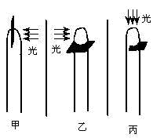
3.如下图是用不透水的云母片以不同方式分别插入三株燕麦幼苗的胚芽鞘尖端部分，并分别从不同方向给以光照，培养一段时间后，胚芽鞘的生长情况是（ ）
A．甲向左弯，乙不弯曲，丙向左弯
B．甲不弯曲，乙不弯曲，丙向右弯
C．甲向右弯，乙不弯曲，丙不弯曲
D．甲向左弯，乙向右弯，丙不弯曲
B

Slide 33
解析：
甲图尖端被云母片分隔为左右互不相通的两部分，生长素只能垂直向下运输，虽受单侧光照，也不会导致生长素在背光侧增多，结果是胚芽鞘左右两侧生长素均匀分布，故甲不弯曲。
乙图尖端被云母片横截为互不相通的上下两部分，尽管尖端产生了生长素同时也受到单侧光的刺激，但是不能输送到下部，促进下部的生长。故乙不生长也不弯曲。
丙图尖端右侧被云母片横截了一半，虽然是垂直照光，但尖端右侧生长素不能向下运输，只有左侧产生的生长素能向下运输，使左侧的生长素分布较多，促使胚芽鞘向右弯曲。

Slide 34
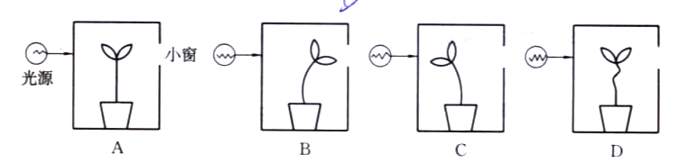
4. 在正方形暗箱内放1盆幼苗，暗箱一侧开一小窗，固定光源的光可以从窗口射入。把暗箱放在旋转器上水平旋转，保持15分钟匀速转1周。1周后幼苗生长状况为（ ）
B

Slide 35
植物的向光性
① ② ③ ④ ⑤ ⑥

